Slide 1

Projeto Individual Alessandra Baccin 1CCO

Slide 2

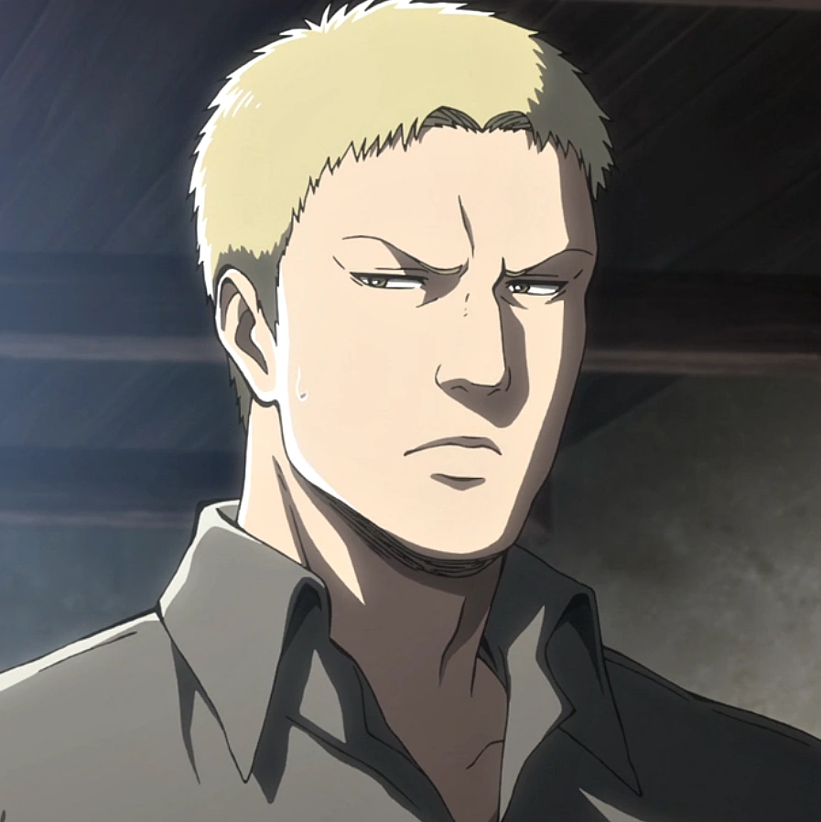

Um pouco sobre mim
Desenhos
Jogos
Identificação com personagens
Vontade de criar
Curiosidade

Slide 3
Valores
Manutenção
Responsabilidade
Gratidão
Persistência
Construção
Resiliência
Autonomia
Confiança

Slide 4



Dificuldade e superação

Slide 5
Agradecimentos
Gabriel Vannucchi Corrêa
Agda Taniguchi
Rafael Raposo Alves
Hugo Tanashiro Galdino
Rafael Petry
Kaline Barreira
Betina Mercadante Rela
Caludio Frizzarini
João Alfredo Teodoro
Célia Taniwaki

